Slide 1
ESTADOS UNIDOS.-LA VUELTA AL MUNDO EN 885 JARDINES.-BROOKLYN BOTANICAL GARDEN
Selección de textos y fotografías por
JOSE ELIAS BONELLS

Slide 2
BROOKLYN BOTANICAL GARDEN
Jardín botánico de 21 has. Situado en Brooklyn. Nueva York.
En 18997 el estado de Nueva York reserva los terrenos para la creación del jardín botánico.
En 1915 se crea el jardín japonés y la colina por Takeo Shiota y en 1916 se construye la rocalla.
En 1927 se construye el Rose Garden regalo del Sr. y la Sra. Walter V.Cranfort.
En 1939 se abre al publico el jardín Osborne.
En 1941 se realiza una plantación de cerezos “ Kuwanzan “.

Slide 3
En 1956 se diseña el jardín de la fragancia.
Alberga mas de 10.000 taxones de plantas en jardines específicos.
Destacan la Explanada de los Cerezos, el jardín japonés del estanque y la colina.
También el Rose Garden, el jardín Shakespeare el jardín de las fragancias, el jardín de los niños, el de plantas por familias botánicas y los invernaderos Steinbart.
Se llevan a cabo muchos programas de investigación y educativos, continuamente publican informaciones técnicas.
Es uno de los jardines botánicos mas visitados de Estados Unidos.

Slide 4
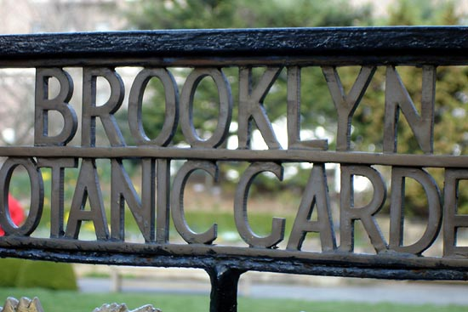
Notes:
Brooklyn

Slide 5
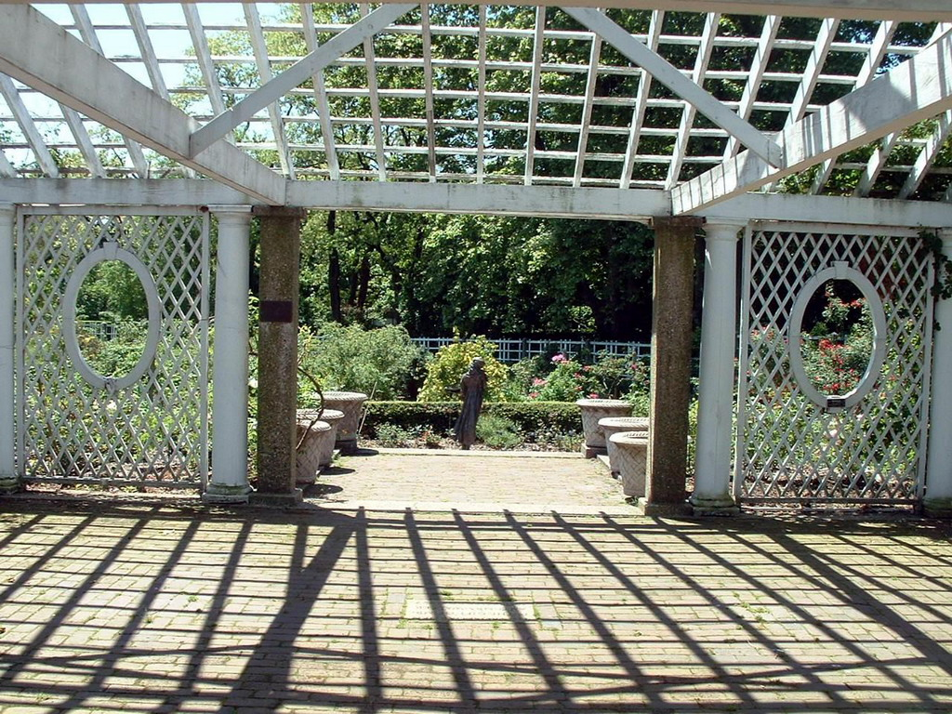
Notes:
Brooklyn Rose Garden

Slide 6
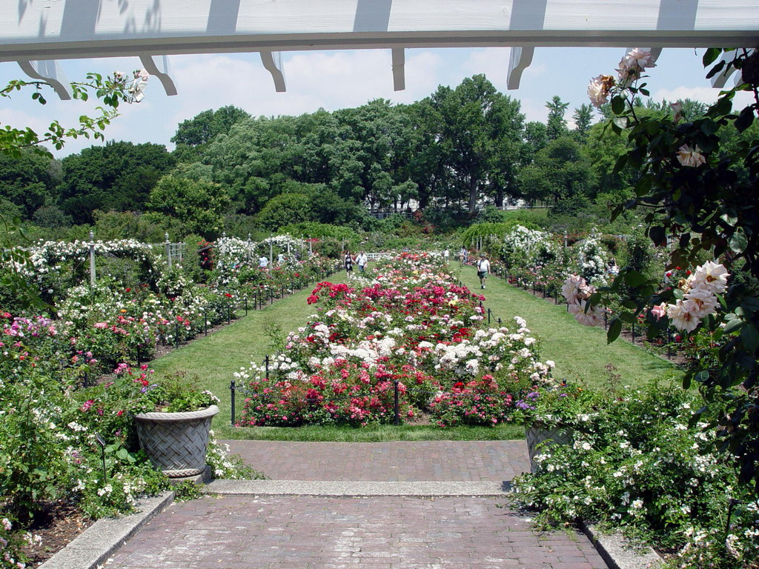
Notes:
Brooklyn.-Rose Garden

Slide 7
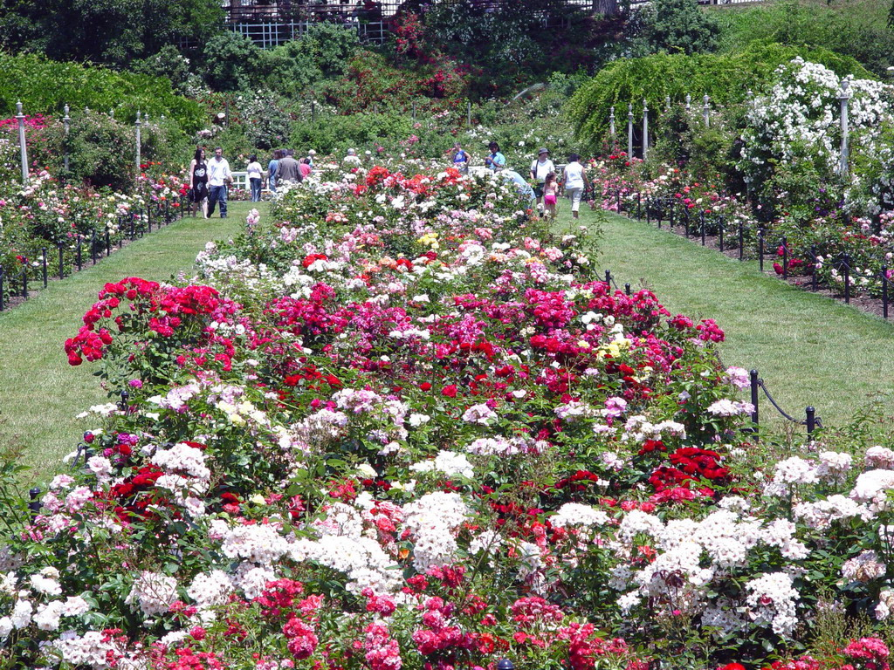
Notes:
Brooklyn .-Rose Garden

Slide 8
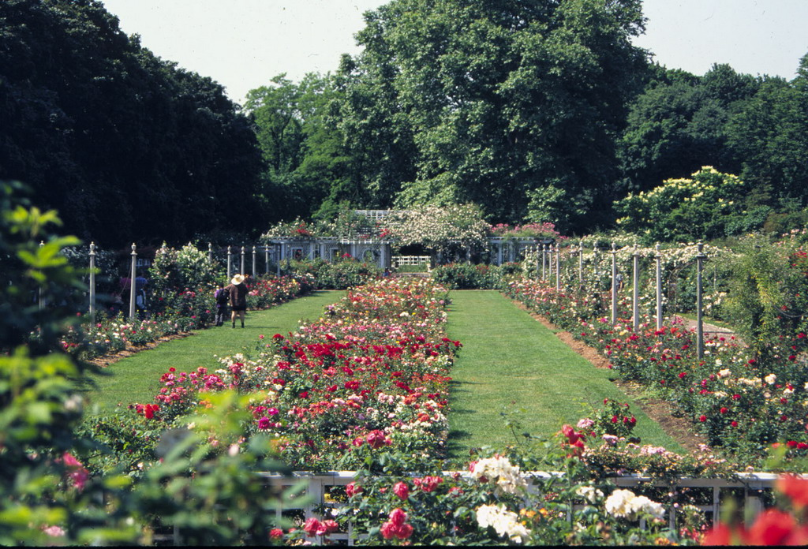
Notes:
Brooklyn.-Rose Garden

Slide 9
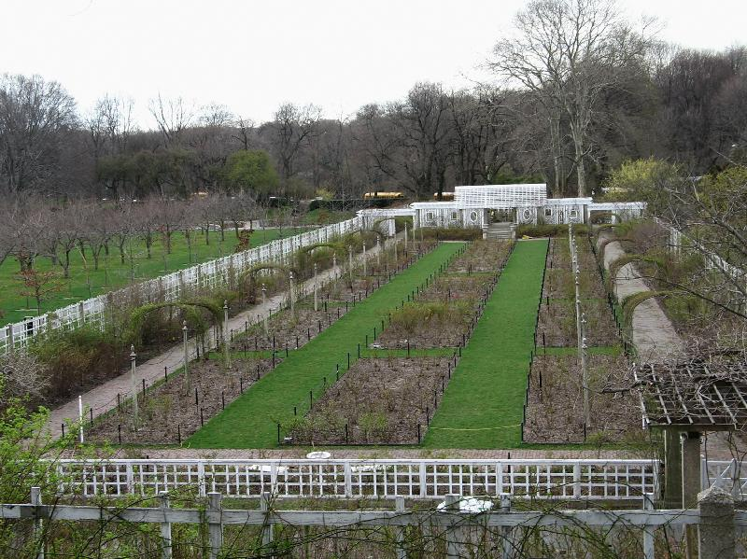
Notes:
Brooklyn.-Rose Garden

Slide 10
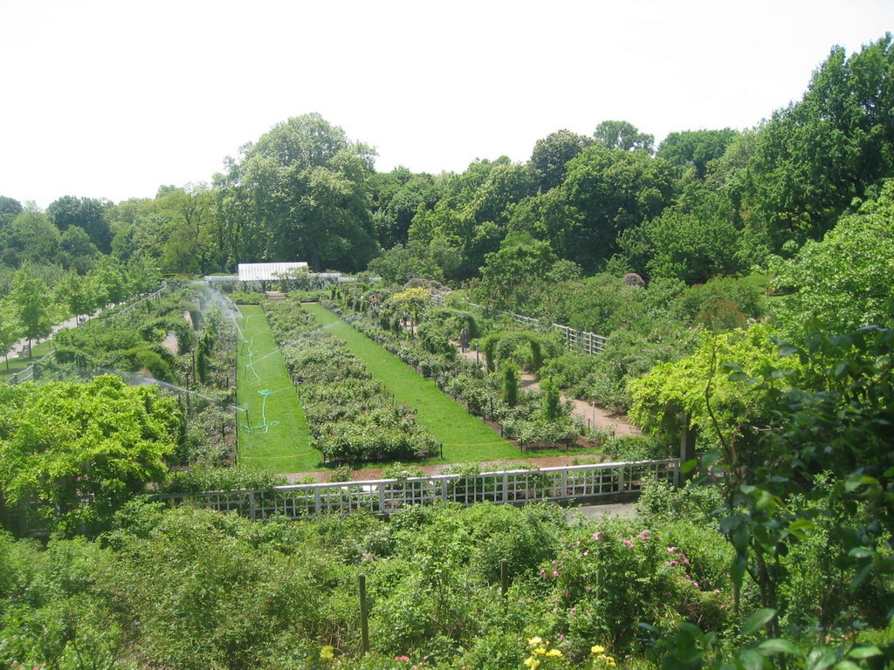
Notes:
Brooklyn.-Rose Garden

Slide 11
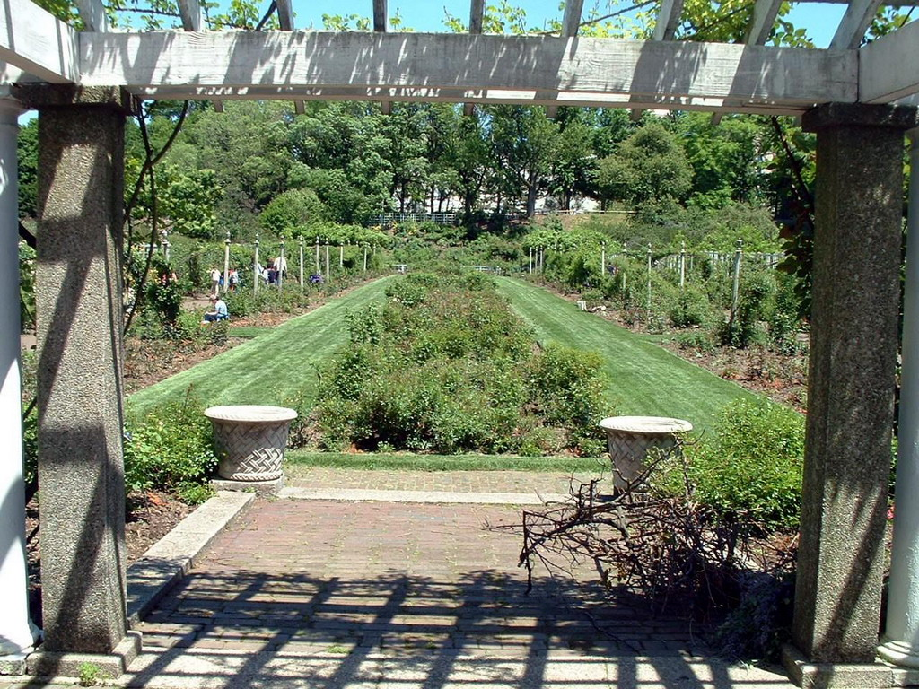
Notes:
Brooklyn.-Rose Garden

Slide 12
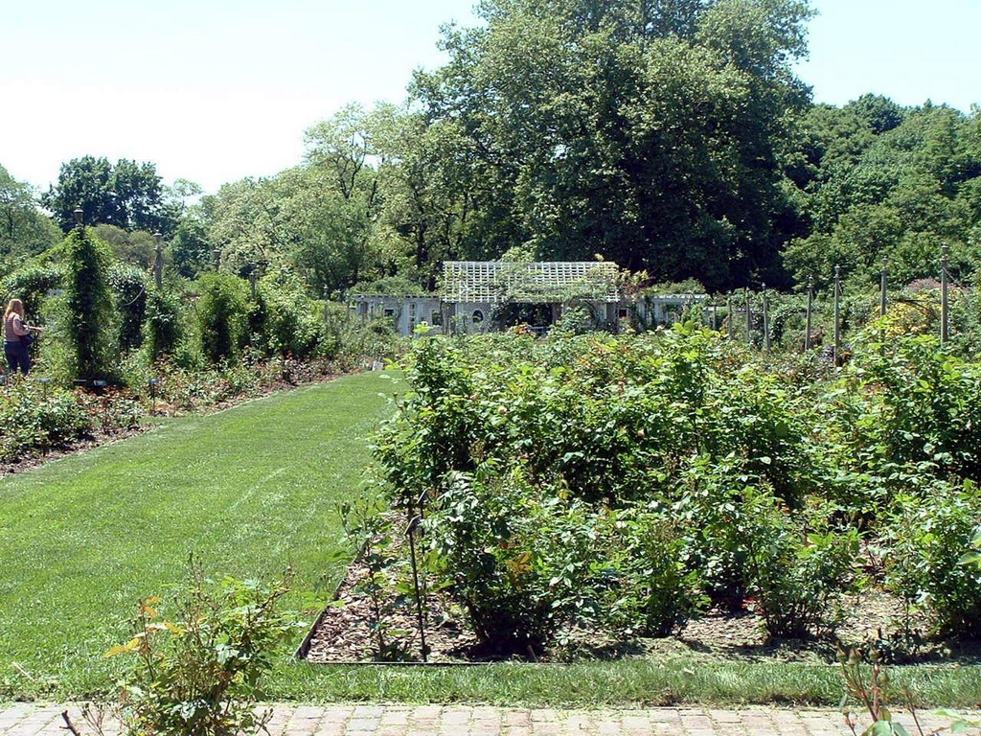
Notes:
Brooklyn.-Rose Garden

Slide 13
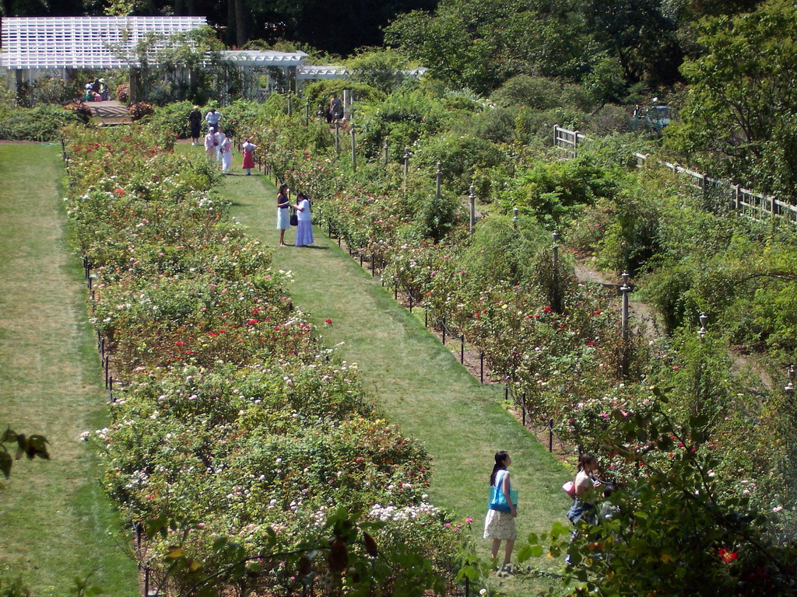
Notes:
Brooklyn.-Rose Garden

Slide 14
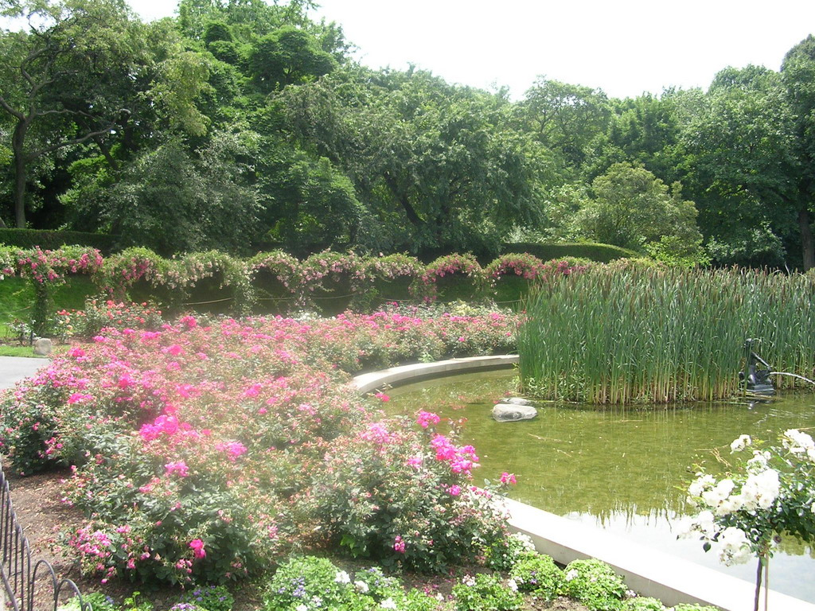
Notes:
Brooklyn .-Rose Garden

Slide 15
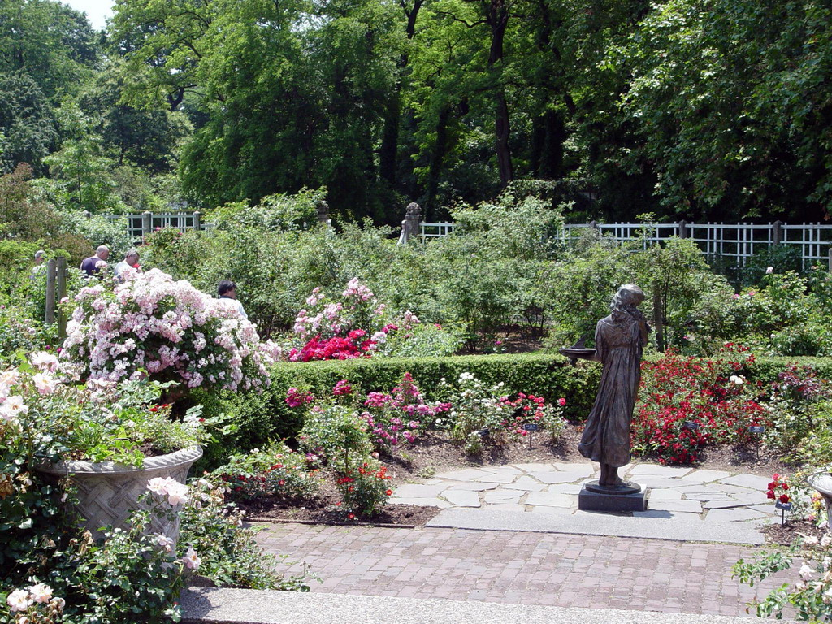
Notes:
Brooklyn.-Rose Garden

Slide 16
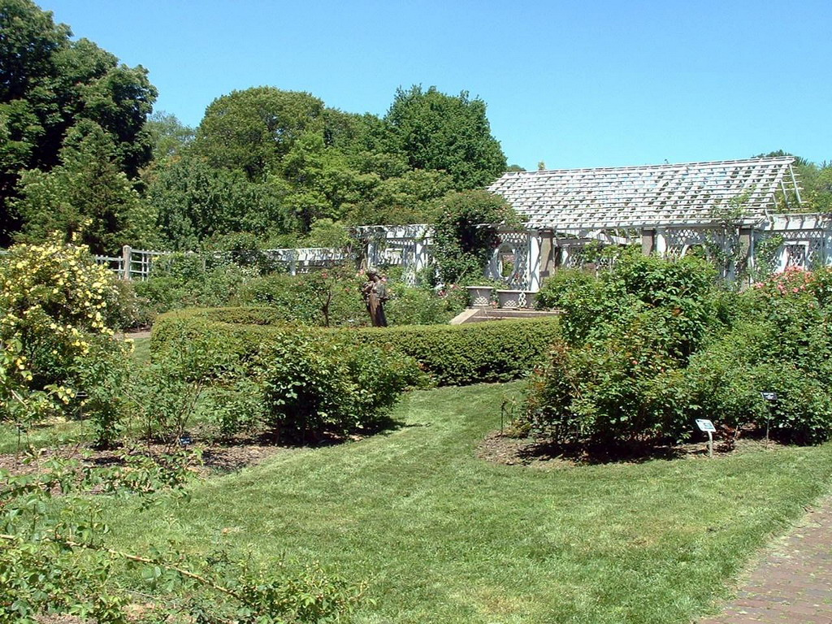
Notes:
Brooklyn.-Rose Garden

Slide 17
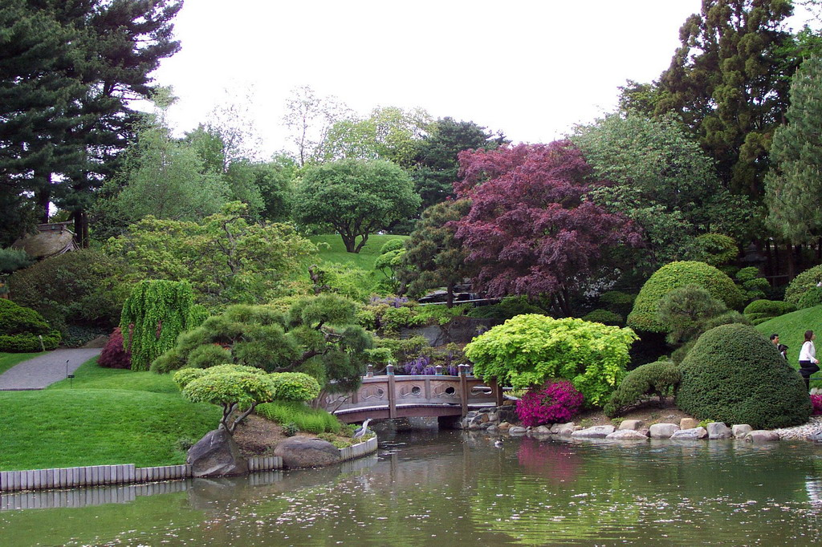
Notes:
Brooklyn.-Japanese Garden

Slide 18
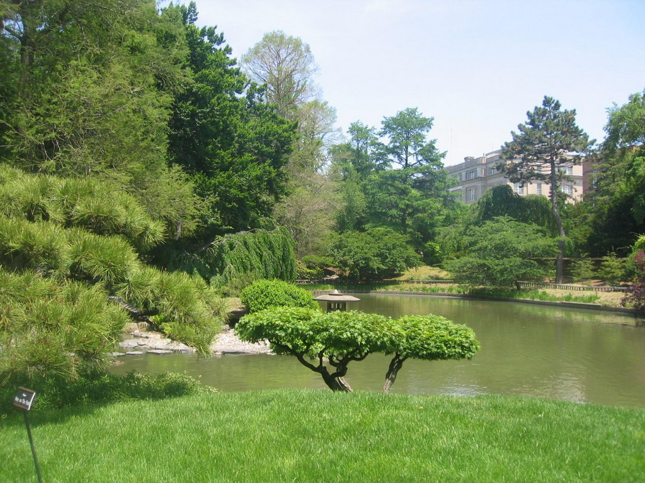
Notes:
Brooklyn.-Japanese Garden

Slide 19
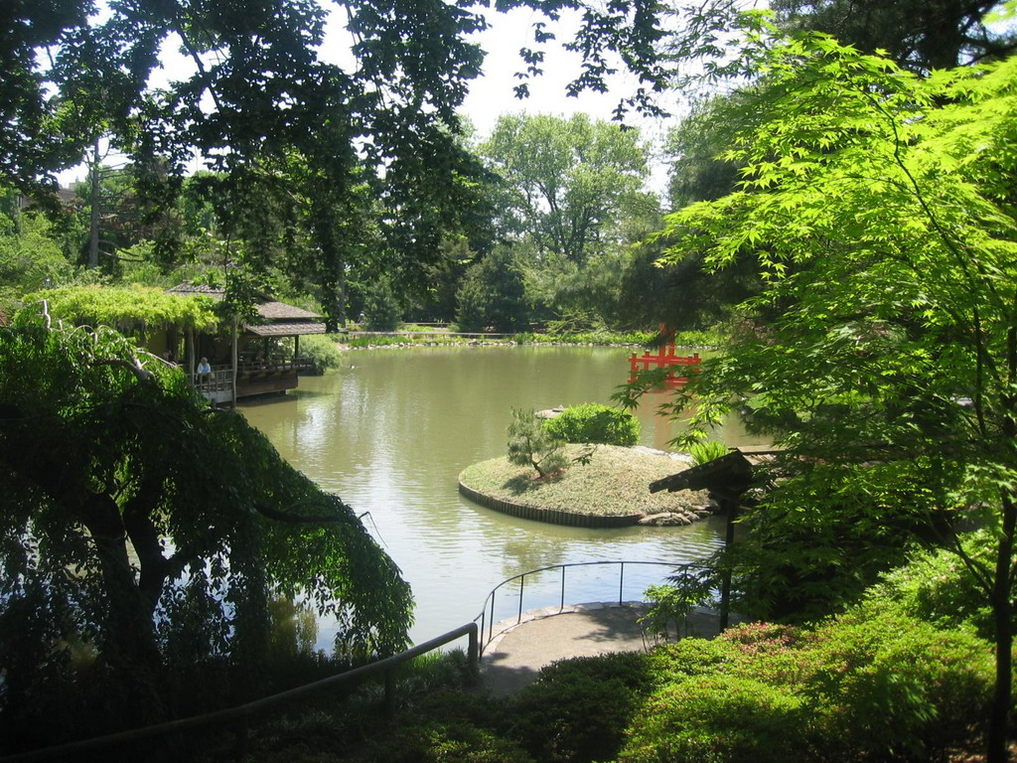
Notes:
Brooklyn.-Japanese Garden

Slide 20
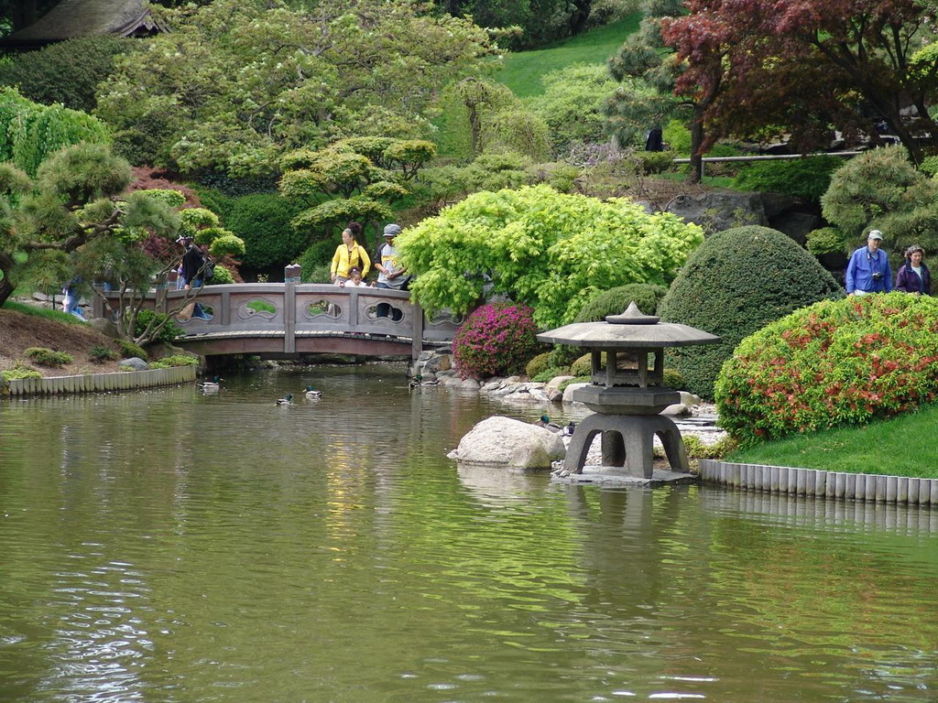
Notes:
Brooklyn.-Japanese Garden

Slide 21
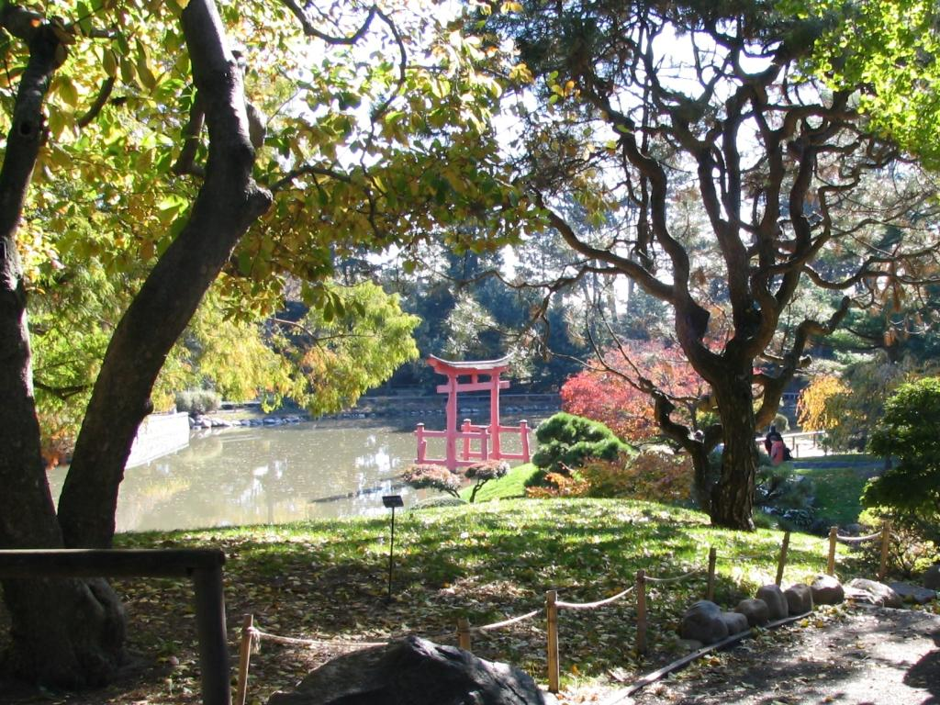
Notes:
Brooklyn Botanical Garden

Slide 22
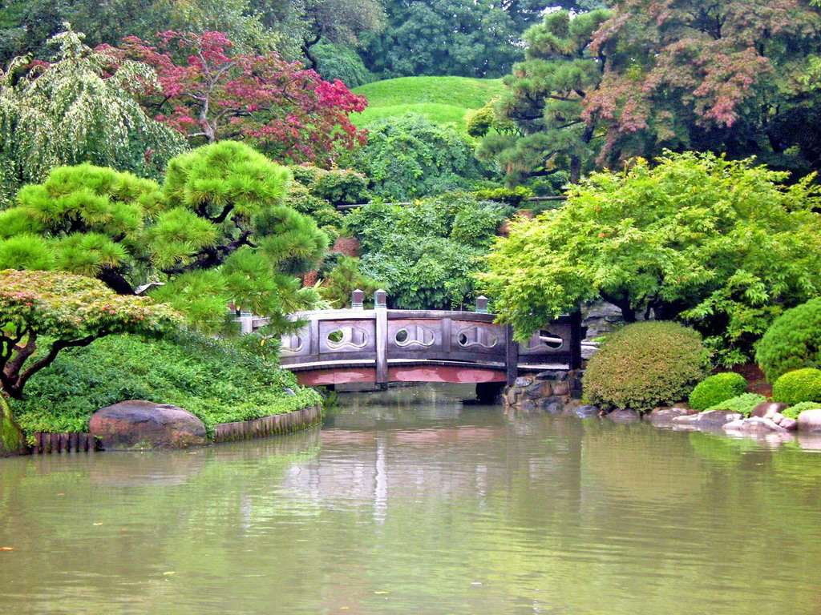
Notes:
Brooklyn.-Japanese Garden

Slide 23
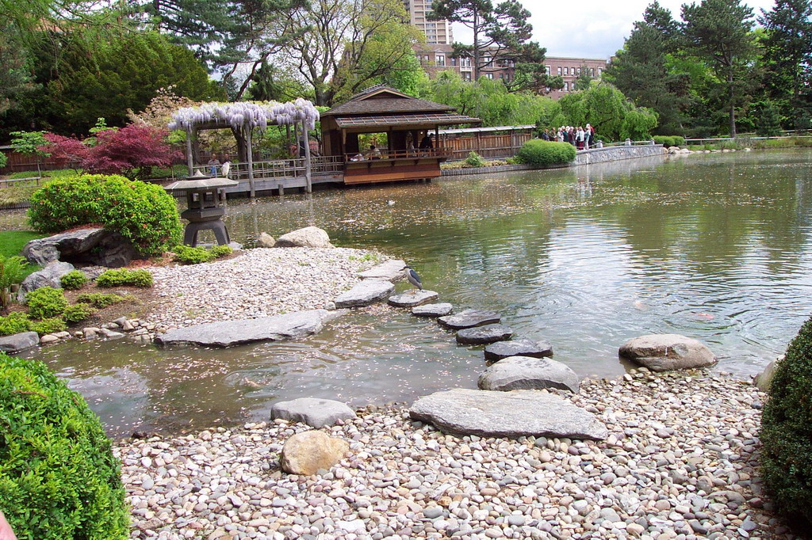
Notes:
Brooklyn.-Japanese Garden

Slide 24
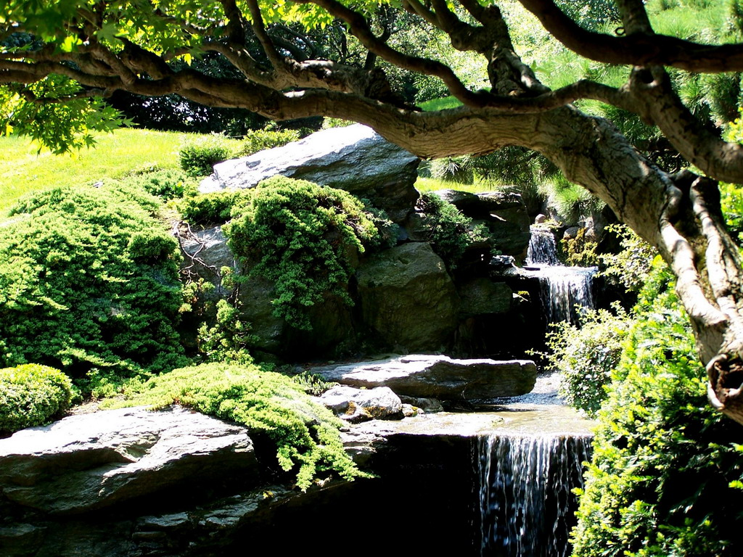
Notes:
Brooklyn.- Japanese Garden

Slide 25
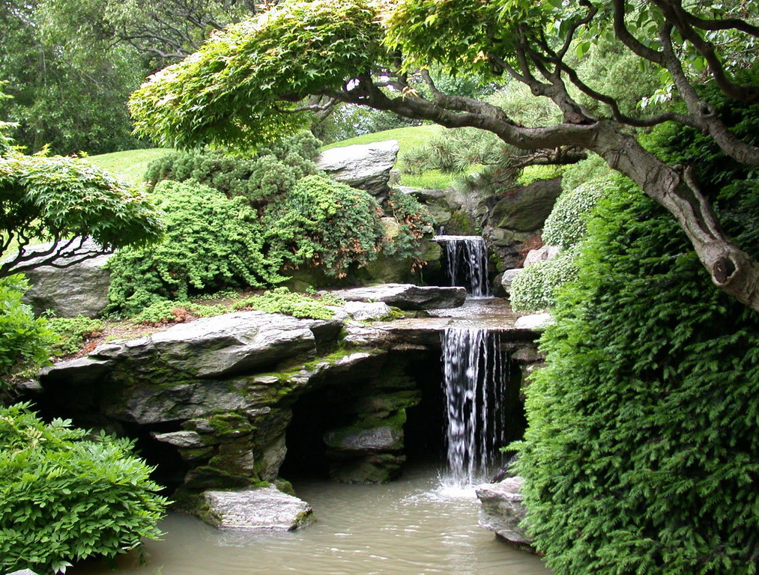
Notes:
Brooklyn.-Japanese Garden

Slide 26
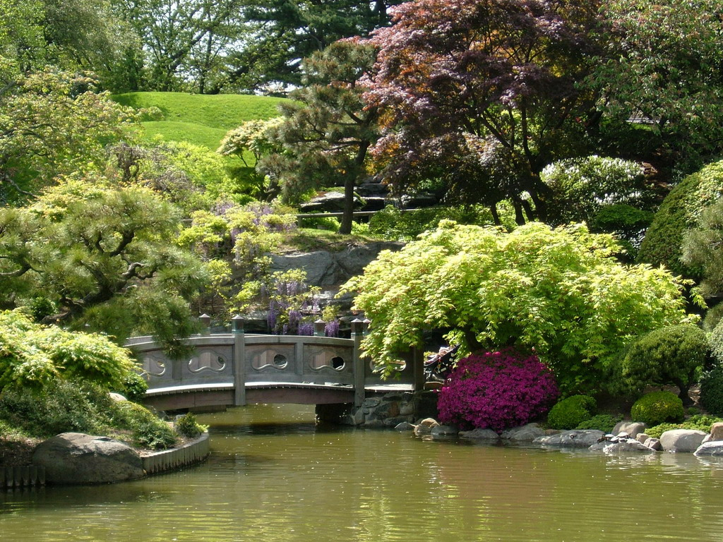
Notes:
Brooklyn.-Japanese Garden

Slide 27
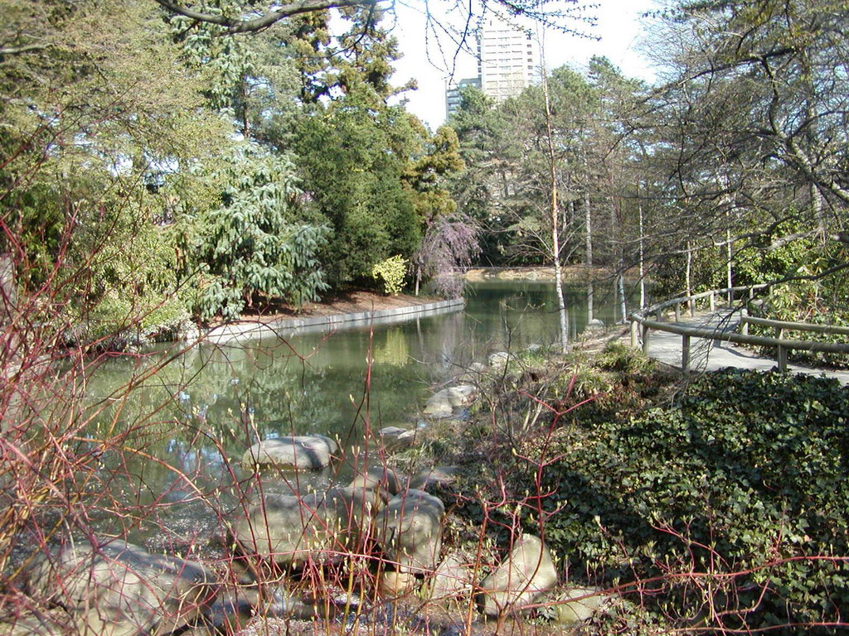
Notes:
Brooklyn Botanical Garden

Slide 28
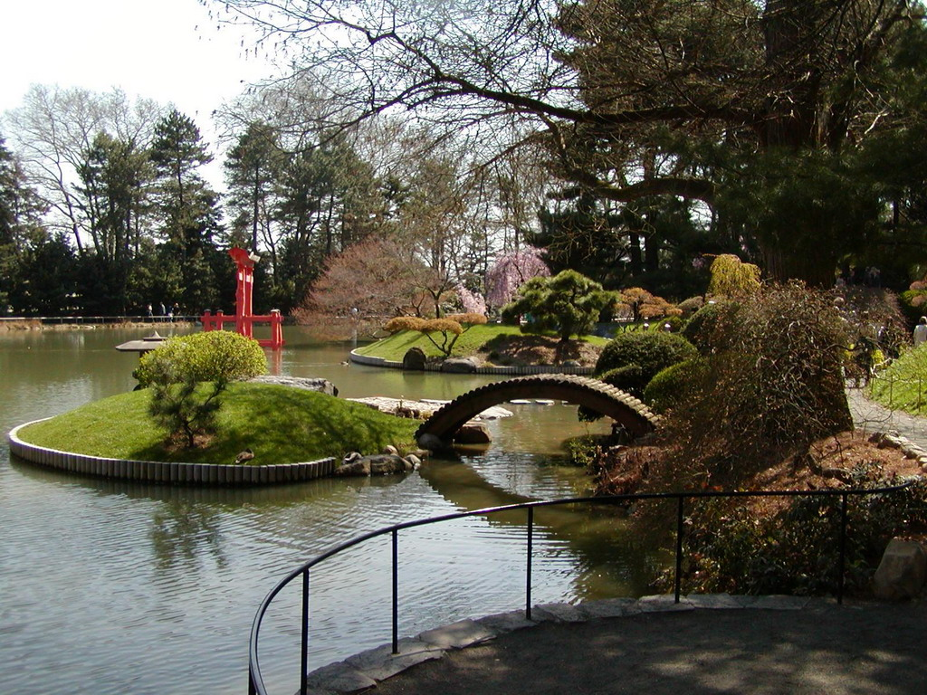
Notes:
Brooklyn.-Japanese Garden

Slide 29
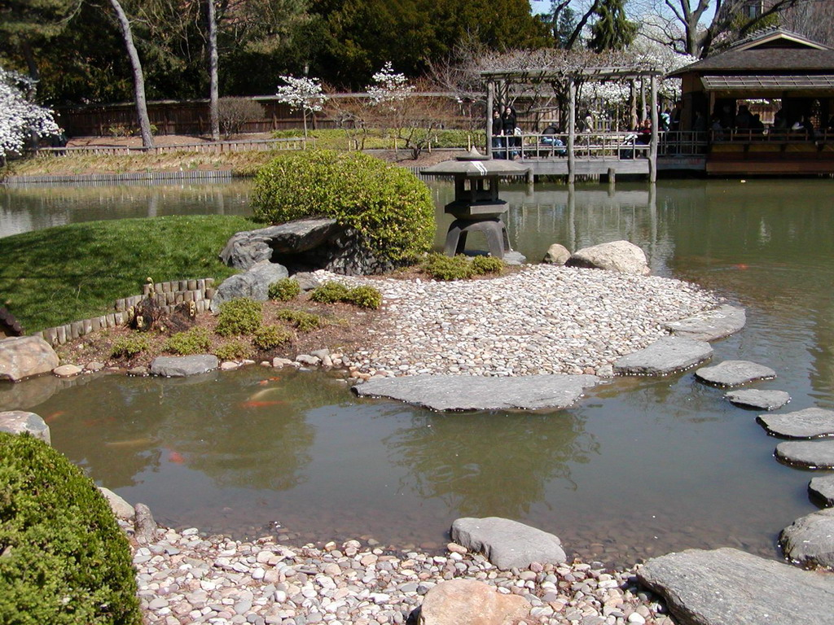
Notes:
Brooklyn .-Japanese Garden

Slide 30
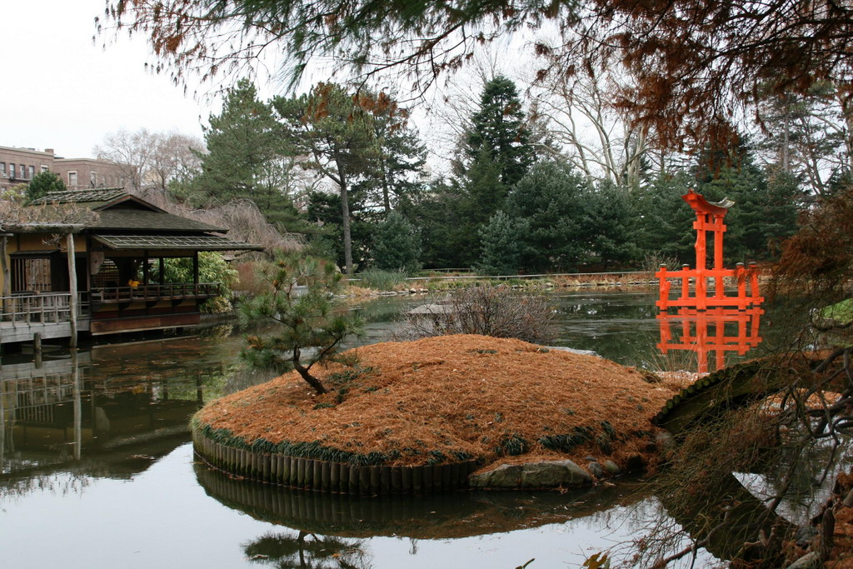
Notes:
Brooklyn.-Japanese Garden

Slide 31
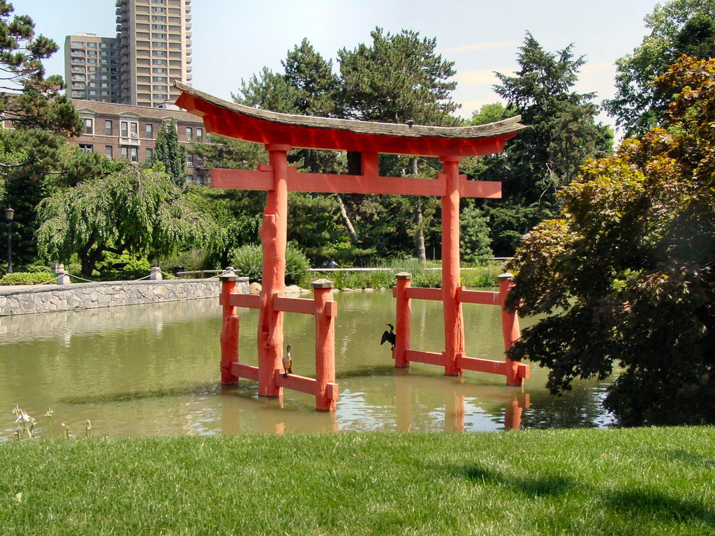
Notes:
Brooklyn.-Japanese Garden

Slide 32
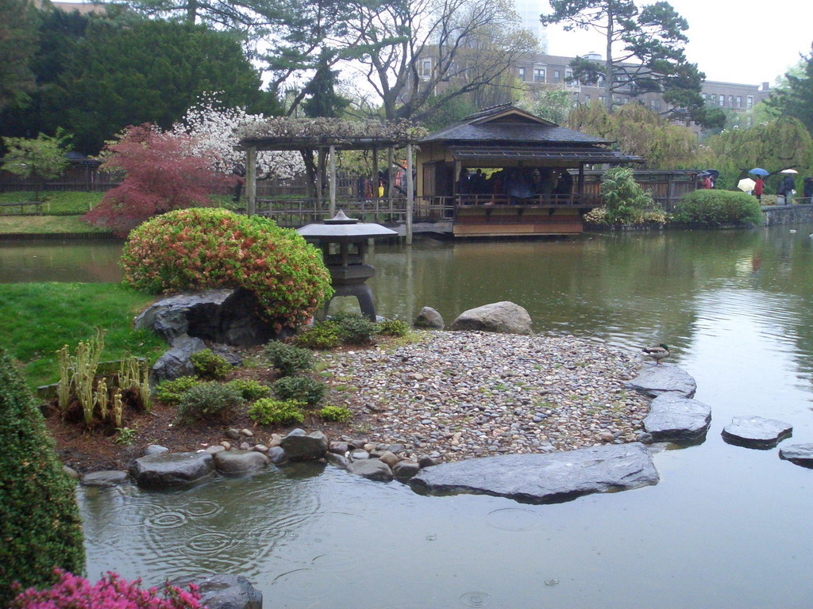
Notes:
Brooklyn.-Japanese Garden

Slide 33
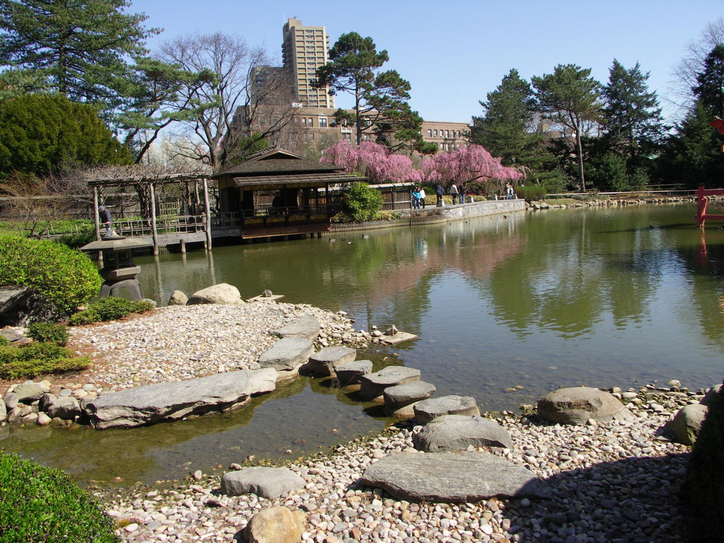
Notes:
Brooklyn.-Japanese Garden

Slide 34
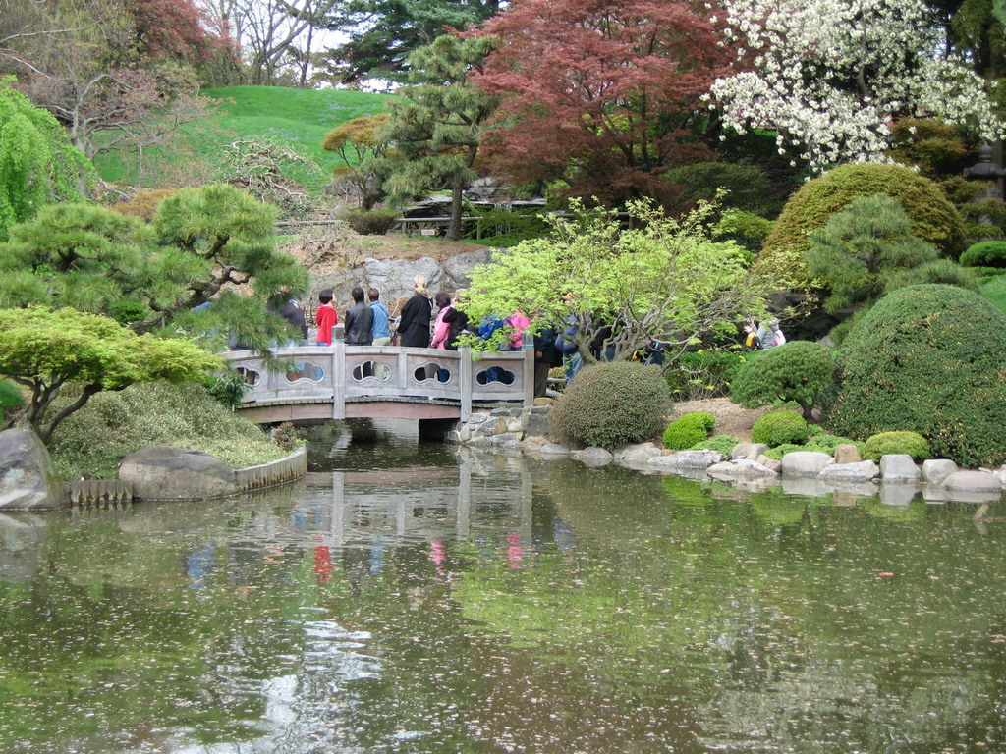
Notes:
Brooklyn.-Japanese Garden

Slide 35
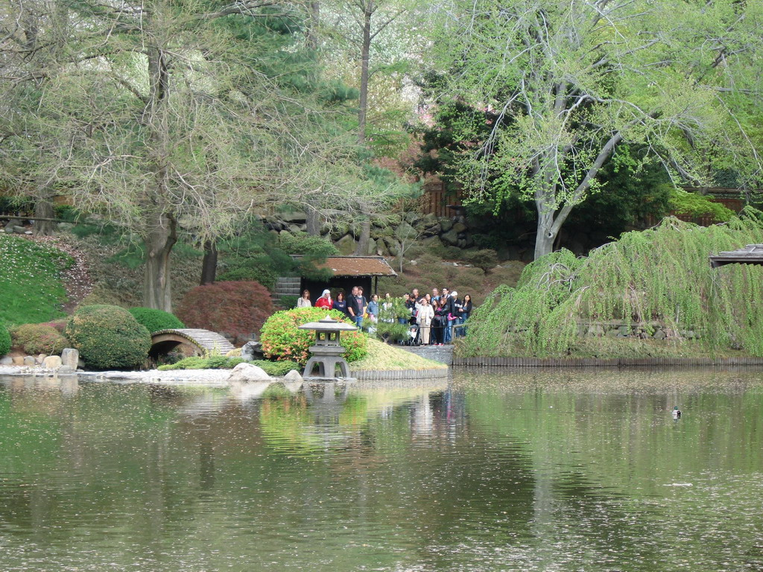
Notes:
Brooklyn.-Japanese Garden

Slide 36
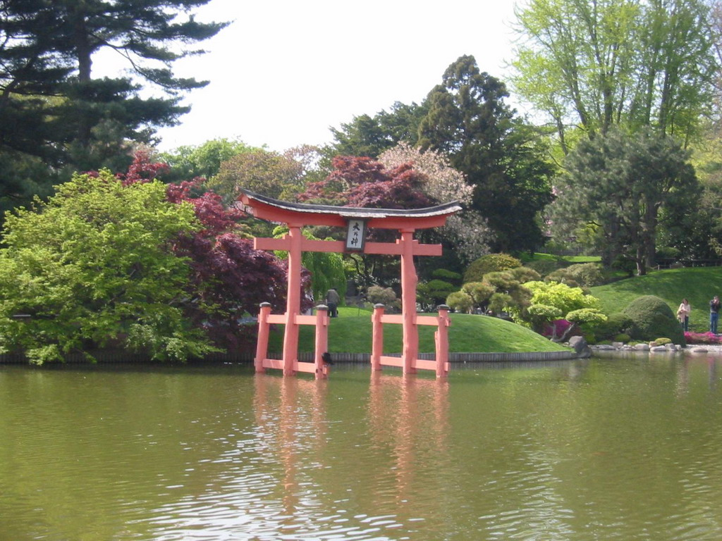
Notes:
Brooklyn.-Japanese Garden

Slide 37
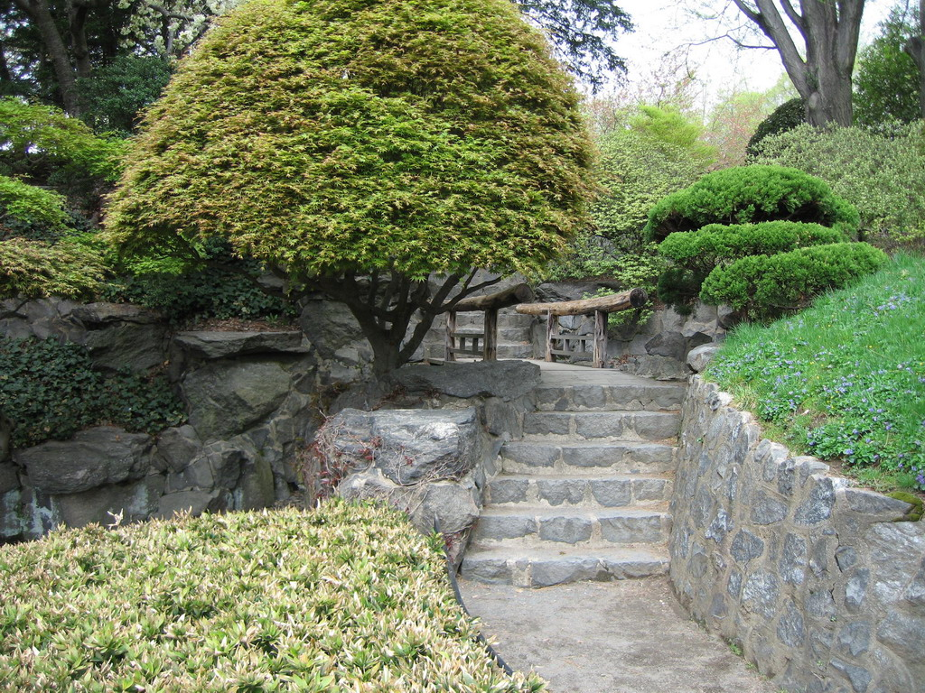
Notes:
Brooklyn.-Japanese Garden

Slide 38
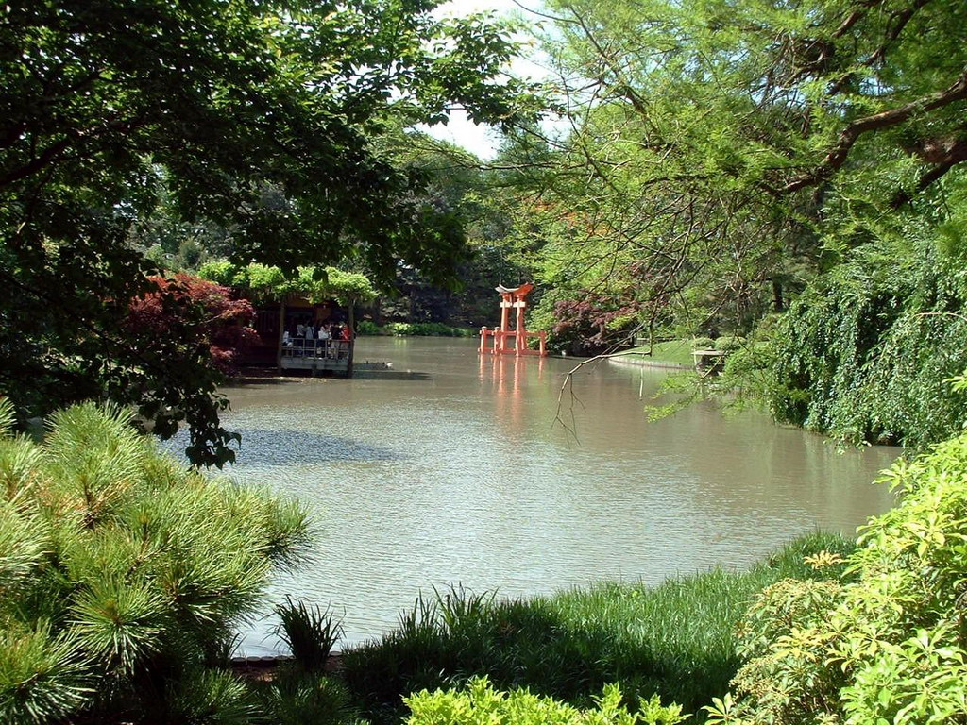
Notes:
Brooklyn.-Japanese Garden

Slide 39
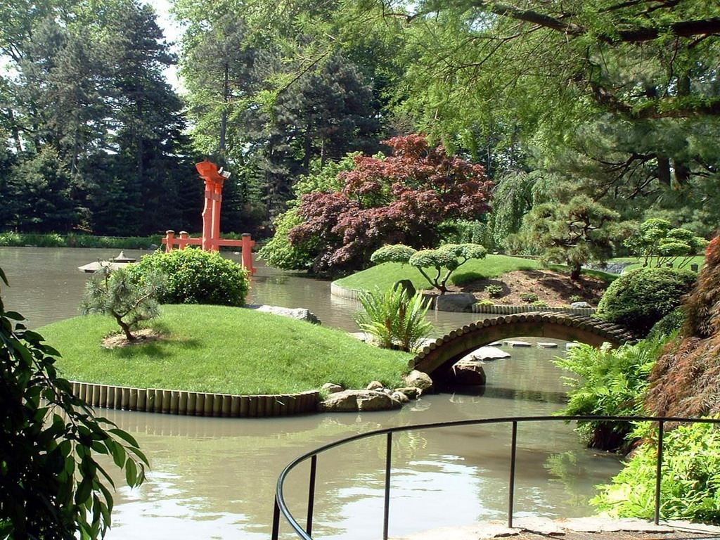
Notes:
Brooklyn.-Japanese Garden

Slide 40
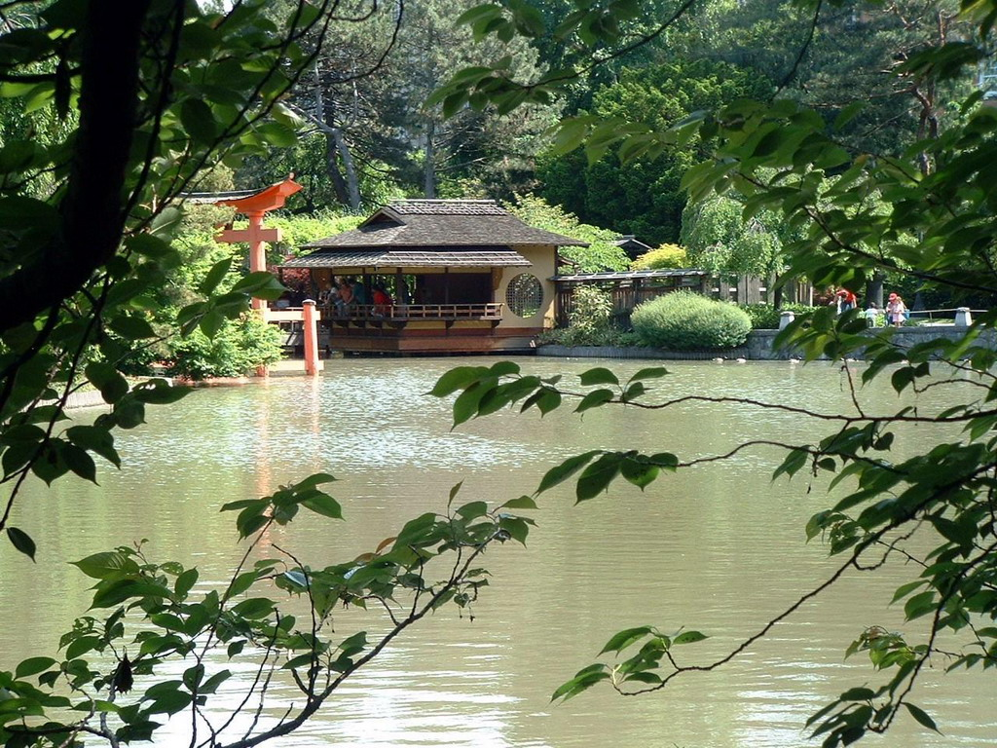
Notes:
Brooklyn.-Japanese Gardens

Slide 41
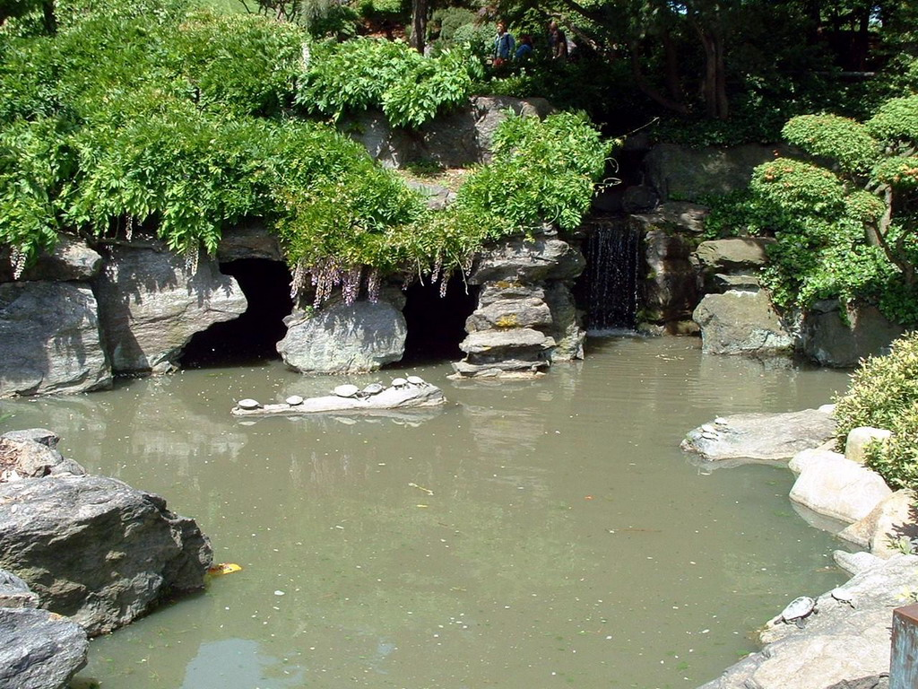
Notes:
Brooklyn.-Japànese Gardens

Slide 42
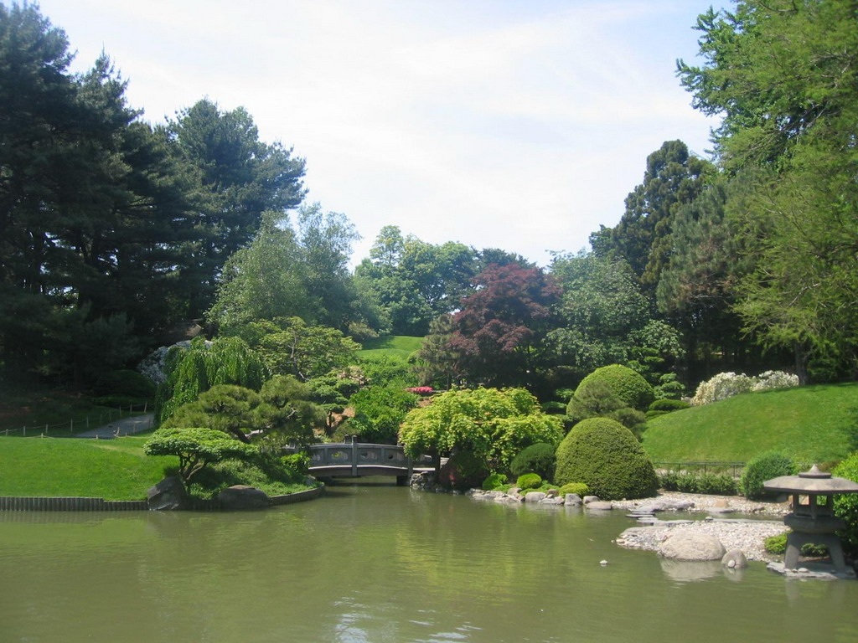
Notes:
Brooklyn.-Japanese Garden

Slide 43
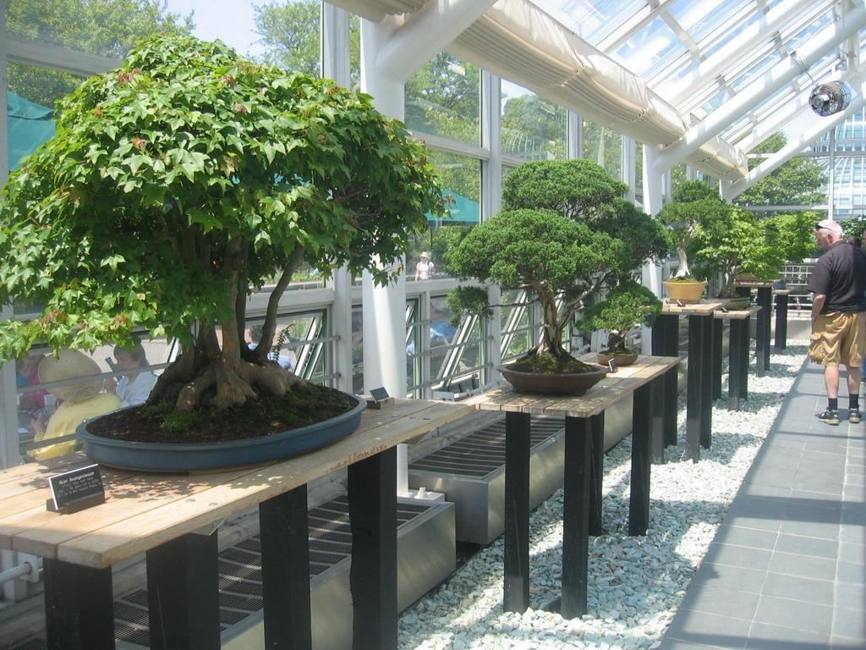
Notes:
Brooklyn.-Bonsai Garden

Slide 44
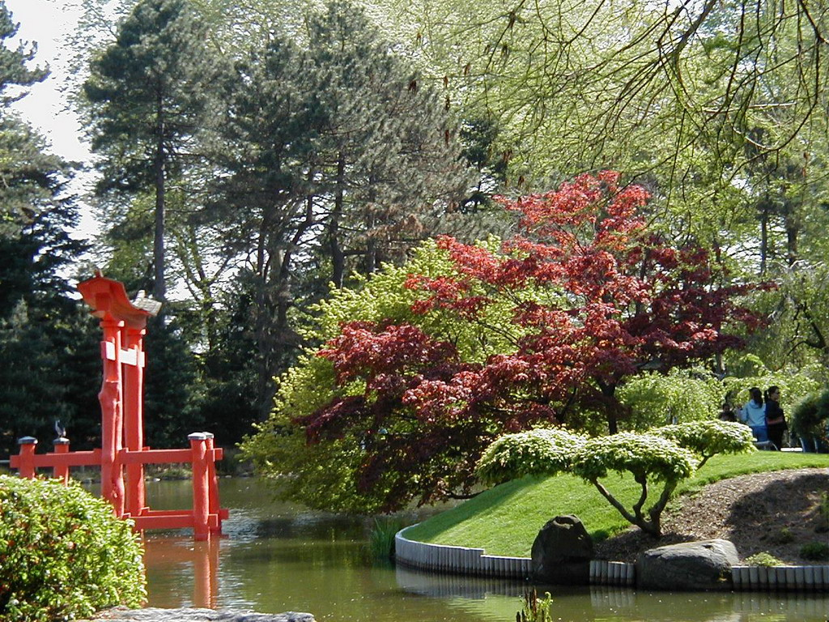
Notes:
Brooklyn.-Japanese Garden

Slide 45
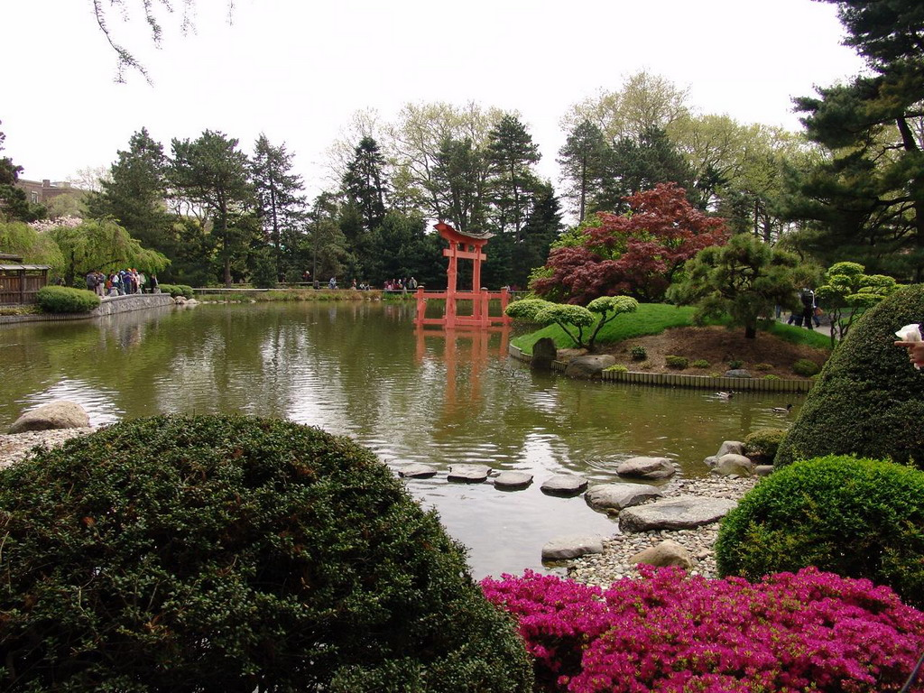
Notes:
Brooklyn.-Japanese Garden

Slide 46
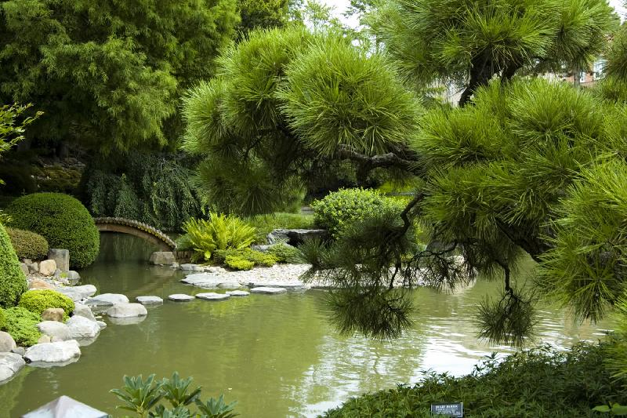
Notes:
Brooklyn.-Japanese Garden

Slide 47
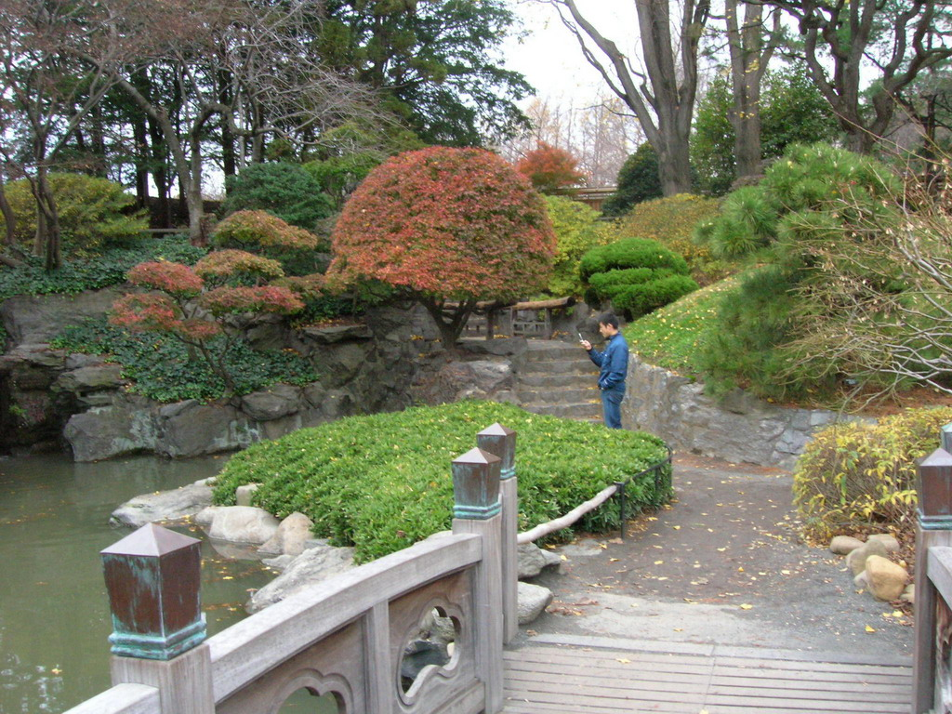
Notes:
Brooklyn.-Japanese Garden

Slide 48
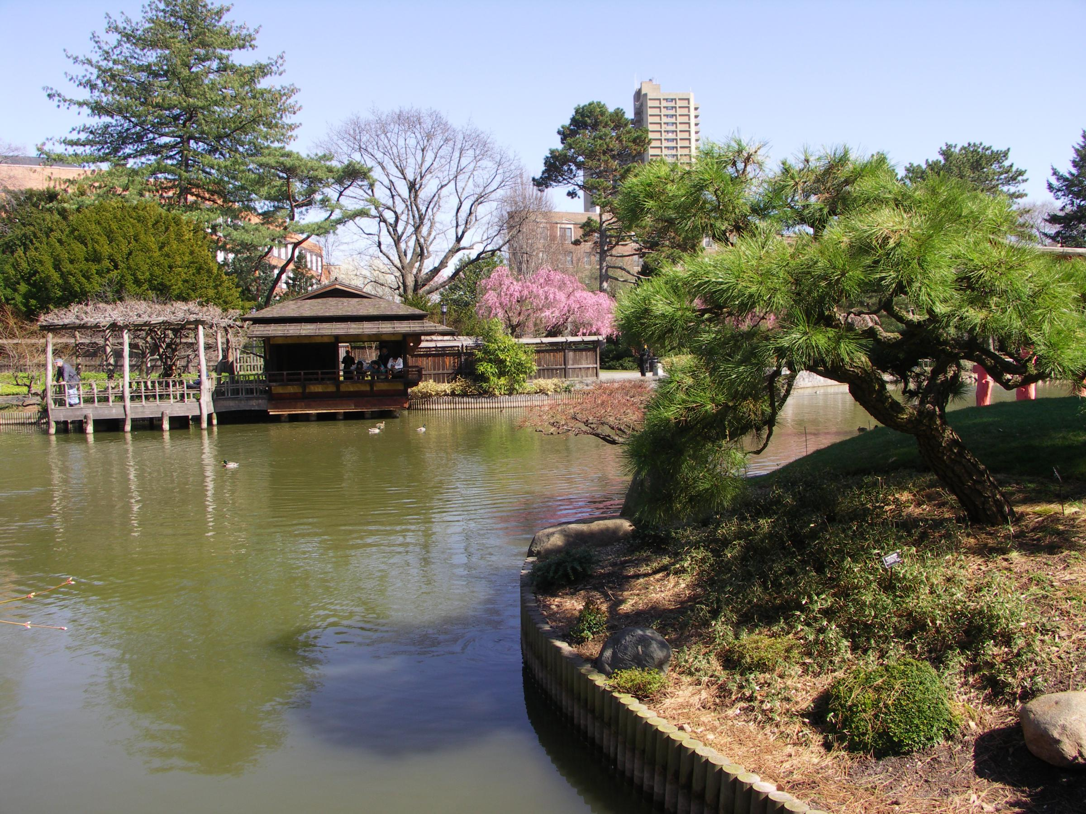
Notes:
Brooklyn.-Japanese Garden

Slide 49
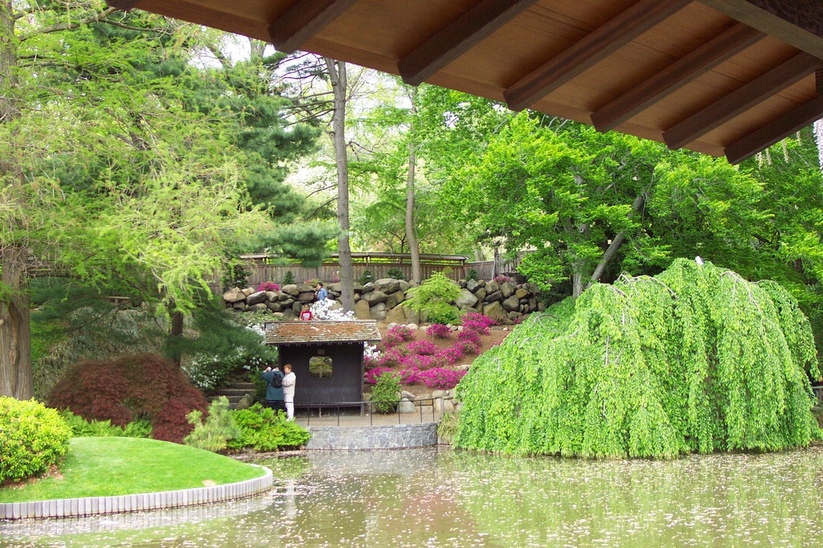
Notes:
Brooklyn.-Japanese Garden

Slide 50
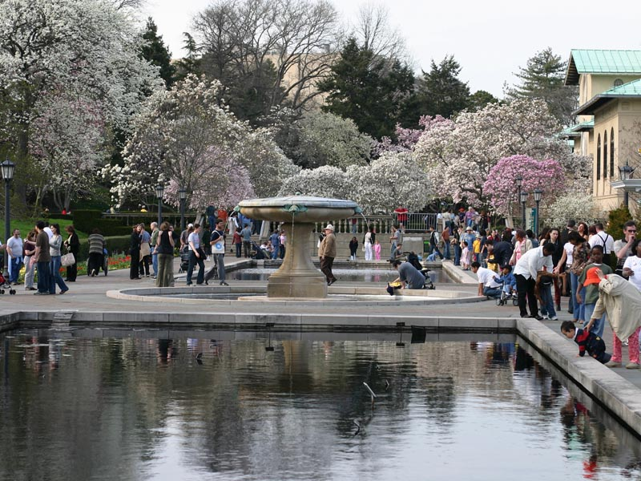
Notes:
Brooklyn.-Lenkin Fountain

Slide 51
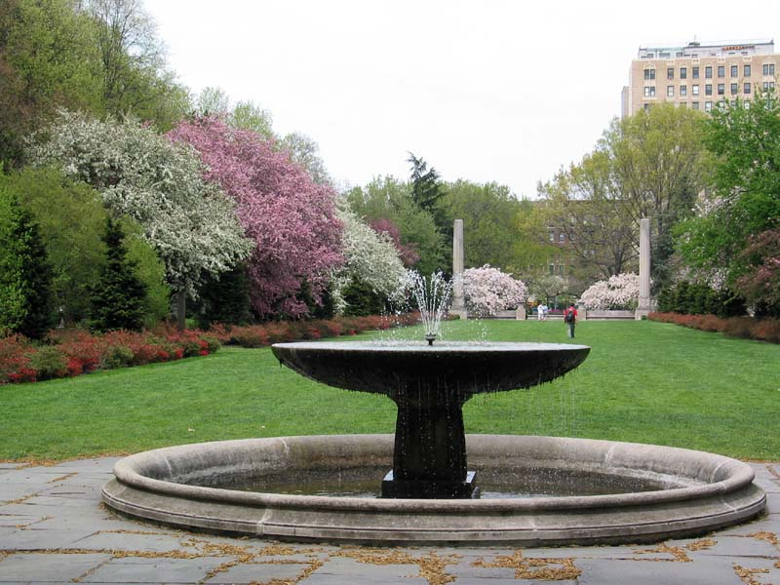
Notes:
Brooklyn.-Fountain

Slide 52
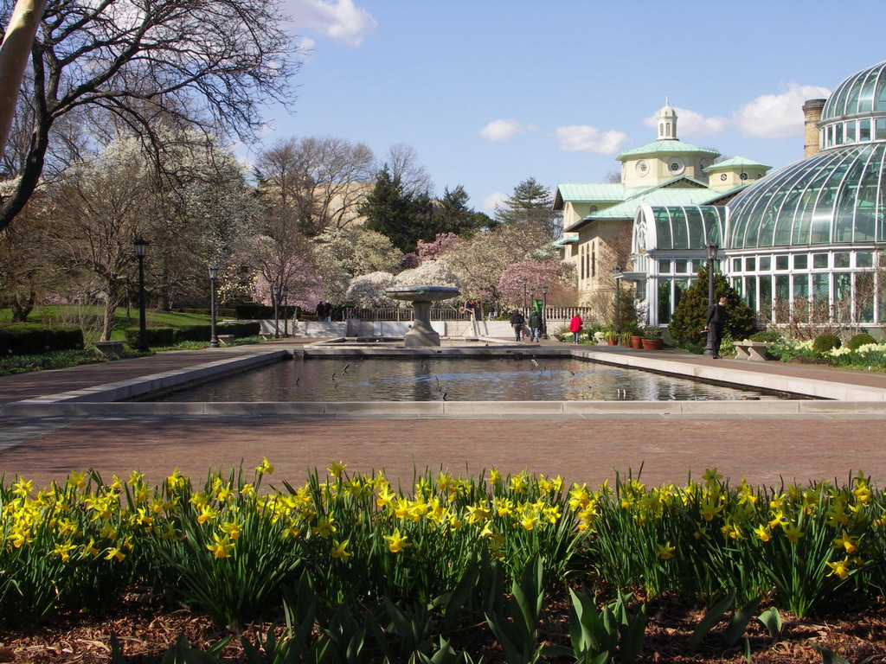
Notes:
Brooklyn Botanical Garden

Slide 53
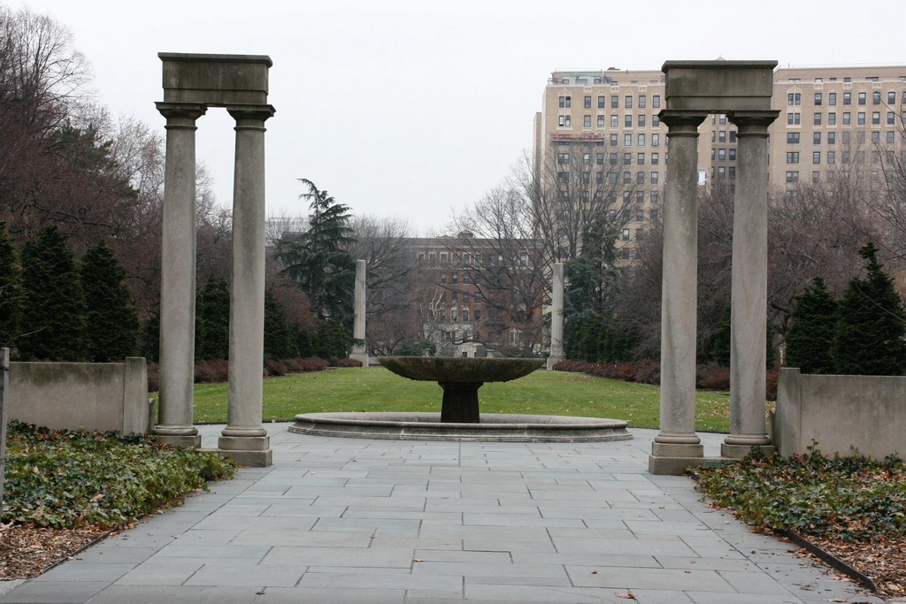
Notes:
Brooklyn Botanical Gardens

Slide 54

Notes:
Brooklyn Botanical

Slide 55

Notes:
Brooklyn Botanical Garden

Slide 56

Notes:
Brooklyn.-Herb Garden

Slide 57

Notes:
Brooklyn.-Herb Garden

Slide 58

Notes:
Brooklyn.-Blue Bells

Slide 59

Notes:
Brooklyn Botanical Garden.-Muscaris

Slide 60

Notes:
Brooklyn.-Narcisos

Slide 61

Notes:
Brooklyn en Primavera

Slide 62

Notes:
Brooklyn.-Azaleas

Slide 63

Notes:
Brooklyn.-Magnolias

Slide 64

Notes:
Brooklyn.-Magnolias

Slide 65

Notes:
Brooklyn.-Wisteria,Cornus y Syringa.

Slide 66

Notes:
Brooklyn.-Syringas

Slide 67

Notes:
Brooklyn en Primavera

Slide 68

Notes:
Brooklyn en Primavera

Slide 69

Notes:
Brooklyn.-Steinbart Greenhouse

Slide 70

Notes:
Brooklyn.-Steinbart Greenhouse

Slide 71

Notes:
Brooklyn.-Steinbart Greenhouse

Slide 72

Notes:
Brooklyn.-Steinbart Greenhouse

Slide 73

Notes:
Brooklyn .-Steinbart Greenhouse

Slide 74

Notes:
Brooklyn.-Bonsais

Slide 75

Notes:
Brooklyn.-Steinbart Greenhouse

Slide 76

Notes:
Brooklyn.-Steinbart Greenhouse

Slide 77

Notes:
Brooklyn forest

Slide 78

Notes:
Brooklyn Botanical Garden

Slide 79

Notes:
Brooklyn.-Esplanada e los cerezos

Slide 80

Notes:
Brooklyn.-Explanada de los Cerezos

Slide 81

Notes:
Brooklyn.-Cerezos

Slide 82

Notes:
Brooklyn.-Explanada de los cerezos

Slide 83

Notes:
Brooklyn.-Explanada de los cerezos

Slide 84

Notes:
Brooklyn.-Explanada de los cerezos

Slide 85

Notes:
Brooklyn Botanical Garden

Slide 86

Notes:
Brooklyn Botanical Garden

Slide 87

Notes:
Brooklyn Botanical Gardens

Slide 88

Notes:
Brooklyn Botanical Garden.-Forsithia

Slide 89

Notes:
Brooklyn Botanical Garden

Slide 90

Notes:
Brooklyn Botanical Garden

Slide 91

Notes:
Brooklyn.-Steinbart Greenhouse

Slide 92

Notes:
Brooklyn Botanical Garden

Slide 93

Notes:
Brooklyn.-Syringas

Slide 94

Notes:
Brooklyn Botanical Garden

Slide 95

Notes:
Brooklyn Botanical Garden

Slide 96

Notes:
Brooklyn Botanical Garden

Slide 97

Notes:
Brooklyn Botanical Gardens

Slide 98

Notes:
Brooklyn.-Sakura

Slide 99

Notes:
Brooklyn Botanical Garden

Slide 100

Notes:
Brooklyn Botanical Garden

Slide 101

Notes:
Brooklyn Botanical Garden

Slide 102

Notes:
Brooklyn Botanical Garden

Slide 103

Notes:
Brooklyn.-Sakura

Slide 104

Notes:
Brooklyn Botanical Garden

Slide 105

Notes:
Brooklyn Botanical Garden

Slide 106

Notes:
Brooklyn Botanical Garden

Slide 107

Notes:
Brooklyn.-Sakura

Slide 108

Notes:
Brooklyn.-Sakura

Slide 109

Notes:
Brooklyn.-Japanese Garden

Slide 110

Notes:
Brooklyn Botanical Garden

Slide 111

Notes:
Brooklyn Botanical Garden

Slide 112

Notes:
Brooklyn Botanical Garden

Slide 113

Notes:
Brooklyn Botanical Garden

Slide 114

Notes:
Brooklyn Botanical Garden

Slide 115

Notes:
Brooklyn.-Rock Garden

Slide 116

Notes:
Brooklyn.-Rock Garden

Slide 117

Notes:
Brooklyn.-Rock Garden

Slide 118

Notes:
Brooklyn.-Rock Garden

Slide 119
Notes:
Brooklyn.-Rock Garden

